Slide 1
卡片尺寸测量视觉方案（2D）
推动机器视觉无所不在的存在
视觉小百科

Slide 2
目录
项目描述
项目验证
1
2
2
目录
目录
目录
3
配置清单
3
4
逻辑流程
4
评估结果&注意事项
5
6
售后服务

Slide 3

一、项目描述
●产品名称：卡片
●测量内容：尺寸
●产品材质：合金
●产品颜色：黑金
●最大工作距离(mm)：不限制
●最小工作距离(mm)：不限制
●检测区域(mm*mm)：200.0 * 150.0
●来料方式：传送带
●测量精度要求(mm)：1
●检测节拍(pcs/min)：2
●检测时产品运动速度(m/s)：0
●工作距离(mm)：436
方案布局图

Slide 4

二、项目验证
参数名称 | 参数值
面阵相机型号 | A5031M/CG300
面阵相机类型 | 面阵相机
相机接口类型 | GigE.POE
相机像素 | 640 * 480
镜头型号 | FA0613A
镜头品牌 | 长步道/CHIOPT
镜头焦距 | 6mm
镜头接口 | C
A(工作距离) = 436mm, B(视野宽度) = 165mm, C(视野长度) = 220mm
视野图

Slide 5

三、配置清单
系
统
构
成

Slide 6

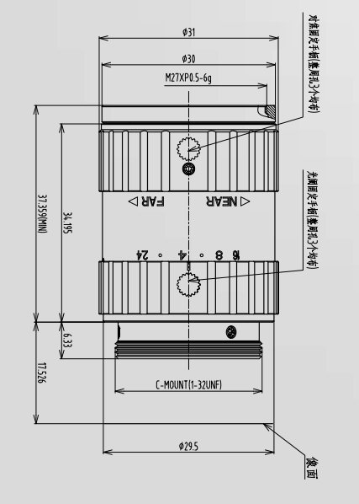
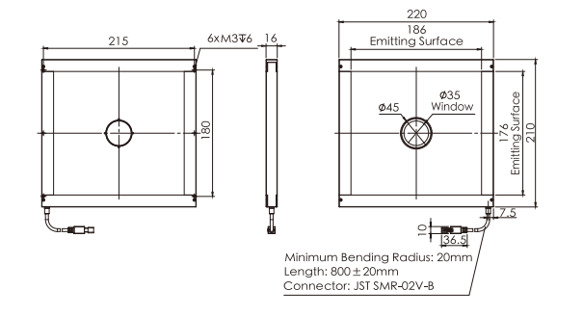
三、配置清单
光源尺寸图
相机尺寸图
镜头尺寸图

Slide 7
三、配置清单
序号 | 名称 | 型号 | 单位 | 数量 | 厂家
1 | 面阵相机 | A5031M/CG300 | 台 | 1 | 大华/dahua
2 | 镜头 | FA0613A | 个 | 1 | 长步道/CHIOPT
3 | 光源 | OPT-FLCA220210K | 个 | 1 | 奥普特/OPT
4 | 工控机 | - | 台 | 1 | -
5 | 显示器 | - | 台 | 1 | -
6 | 软件 | MVP | 套 | 1 | 大华/dahua

Slide 8
四、逻辑流程
逻辑流程
├── 图像采集
│ ├── 相机参数设置
│ │ ├── 选择工业相机（软触发模式）
│ │ ├── 曝光时间：根据环境光照调整至图像清晰
│ │ ├── 增益：适中避免过曝
│ │ └── 拉流模式：单帧采集（静止检测）
│ └── 光源控制
│ ├── 采用环形光源确保均匀照明
│ └── 亮度调节：使卡片边缘对比度最大化
├── 预处理
│ ├── 彩色转灰度
│ │ └── 通道选择：三通道加权混合（0.299R+0.587G+0.114B）
│ ├── 平滑滤波
│ │ └── 滑窗尺寸：5×5（降低噪声保留边缘）
│ ├── 图像二值化
│ │ ├── 自动阈值：开启（适应黑金卡片的灰度差异）
│ │ └── 极性：白底黑点（卡片为深色）
│ └── 形态学处理
│ ├── 操作模式：开操作（消除小噪点）
│ └── 操作核大小：3×3
├── 尺寸检测
│ ├── 标定配置
│ │ ├── 高精度棋盘格标定
│ │ │ ├── 棋盘格尺寸：30×30mm（覆盖200×150mm区域）

Slide 9
四、逻辑流程
│ │ │ ├── 非线性矫正：开启（补偿镜头畸变）
│ │ │ └── 解畸变：启用（确保标定精度≤0.1mm）
│ │ └── 读取标定文件
│ │ └── 导入棋盘格标定生成的H矩阵
│ ├── 边缘定位
│ │ ├── 找边算子（检测卡片四边）
│ │ │ ├── 搜索方向：上下左右四方向
│ │ │ └── 边缘极性：从亮到暗
│ │ └── 拟合线算子（拟合对边直线）
│ │ └── 忽略点数：2（去除异常点）
│ └── 尺寸测量
│ ├── 点与点距离（计算对边直线端点间距）
│ │ ├── 起点：左上角与右上角定位点
│ │ └── 终点：对应对边定位点
│ └── 数学表达式（验证公差）
│ ├── 公式：|实测值 - 200| ≤ 1 且 |实测值 - 150| ≤ 1
│ └── 输出布尔结果（True/False）
├── 结果处理
│ ├── 条件判断（根据布尔结果标记OK/NG）
│ │ ├── OK：绿色背景+“Pass”文本
│ │ └── NG：红色背景+“Fail”文本
│ └── 结果显示
│ ├── 叠加测量线段与尺寸数值
│ └── 实时刷新检测状态（每500ms更新）
└── 统计处理
└── 统计功能
├── 记录总检测次数/合格次数
└── 每小时输出一次CPK值（CPK≥1.33）

Slide 10
五、评估结果&注意事项
05 评估结果 & 注意事项
现场环境
相机安装
物料一致性
风险点：环境光照波动可能导致合金黑金卡片反光差异
解决方案：采用环形面形光源并启用亮度自适应调节功能
风险点：相机安装角度偏差导致视野未完全覆盖检测区域
解决方案：通过标定棋盘格校准安装位置并启用非线性畸变补偿
风险点：合金材质批次差异可能影响图像灰度特征提取
解决方案：在预处理阶段增加动态阈值自适应算法

Slide 11

六、售后服务
该设备上线后使用初期，我们会派专人进行全程跟踪；
处理解决可能发生的设备异常；
对现场人员进行培训指导；
设备调试完成后：售后服务一年；
若客户提出设备升级需求，我们会及时为您提供升级新方案。

Slide 12



感谢关注
视频号
抖音
更多信息请访问：www.ytzrtx.com

